Slide 1

Jobba utomlands
Notes:
Jobba utomlands
Gränslösa möjligheter
Arbetsförmedlingen erbjuder stöd och hjälp till dig som vill jobba i ett annat europeiskt land.
På arbetsformedlingen.se/jobbautomlands finns utlandssidor med lediga jobb och tips och råd om hur du kan förbereda dig inför att jobba utomlands.
Följ gärna Eures på Facebook och ställ frågor om att jobba utomlands. facebook.com/EuresSweden

Slide 2




Europa
Notes:
Tre klick för att ta fram all text
Vill du utvecklas som människa och är intresserad av andra länder och kulturer? Då kan det vara en bra idé att prova att jobba utomlands. Den del av Arbetsförmedlingen som jobbar med detta heter Eures, som är en förkortning för European Employment Services.
Eures är ett nätverk för samarbete mellan Europeiska kommissionen, offentliga arbetsförmedlingarna i EES-länderna (EU-länderna samt Norge, Island och Liechtenstein) och Schweiz, samt privata Eures medlemmar och partners.
Eures syfte är att ge information, rådgivning och matchnings- och rekryteringstjänster (arbetsförmedling) för arbetssökande och arbetsgivare.
Allra populäraste ställena att jobba utomlands i är Norden, sen kommer Spanien följt av Tyskland.

Slide 3

EURES
Notes:
TMS/Your first EURES job!
Projektet TMS/Your first EURES job (ditt första Eures-jobb) gör det enklare för dig från 18 år att flytta och börja jobba i ett annat EU-land, Norge eller Island.
Läs mer om de olika stöden som ingår på www.arbetsformedlingen.se, www.yourfirsteuresjob.se med information om projektet och hur du ansöker.

Slide 4

Sociala medier
Notes:
Använd sociala medier när du söker jobb.
Arbetsgivarna är intresserade av din profil… och hur du presenterar dig.
Det finns många olika sätt att söka jobb på. Ett bra sätt är att använda sig av sociala medier som exempelvis Linkedin, Facebook, Instagram eller andra forum för nätverkande.
Men tänk på hur du presenterar dig på nätet då det blir mer och mer vanligt för arbetsgivare att söka information där.

Slide 5
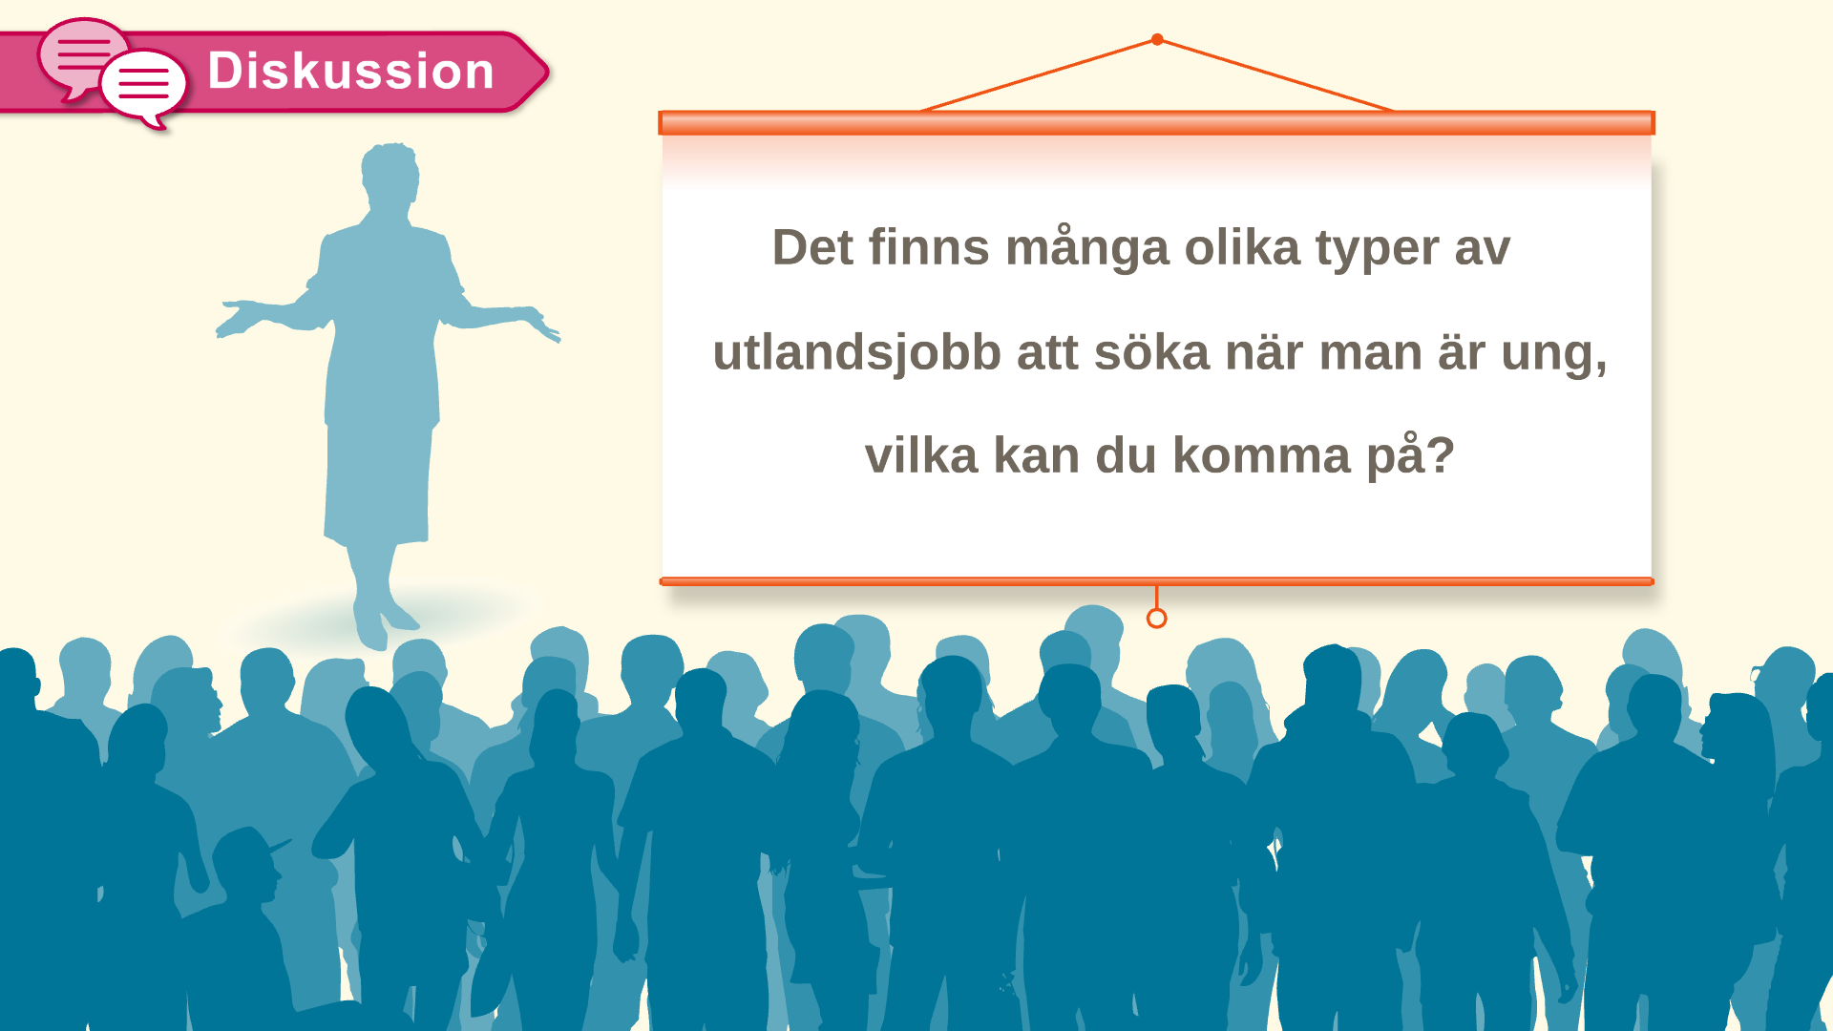
Diskussion
Notes:
Diskussion
Det finns många olika typer av utlandsjobb att söka när man är ung, vilka kan du komma på?
Diskussion i klassen kring denna fråga, helklass, två och två eller hur ni väljer att göra det.

Slide 6
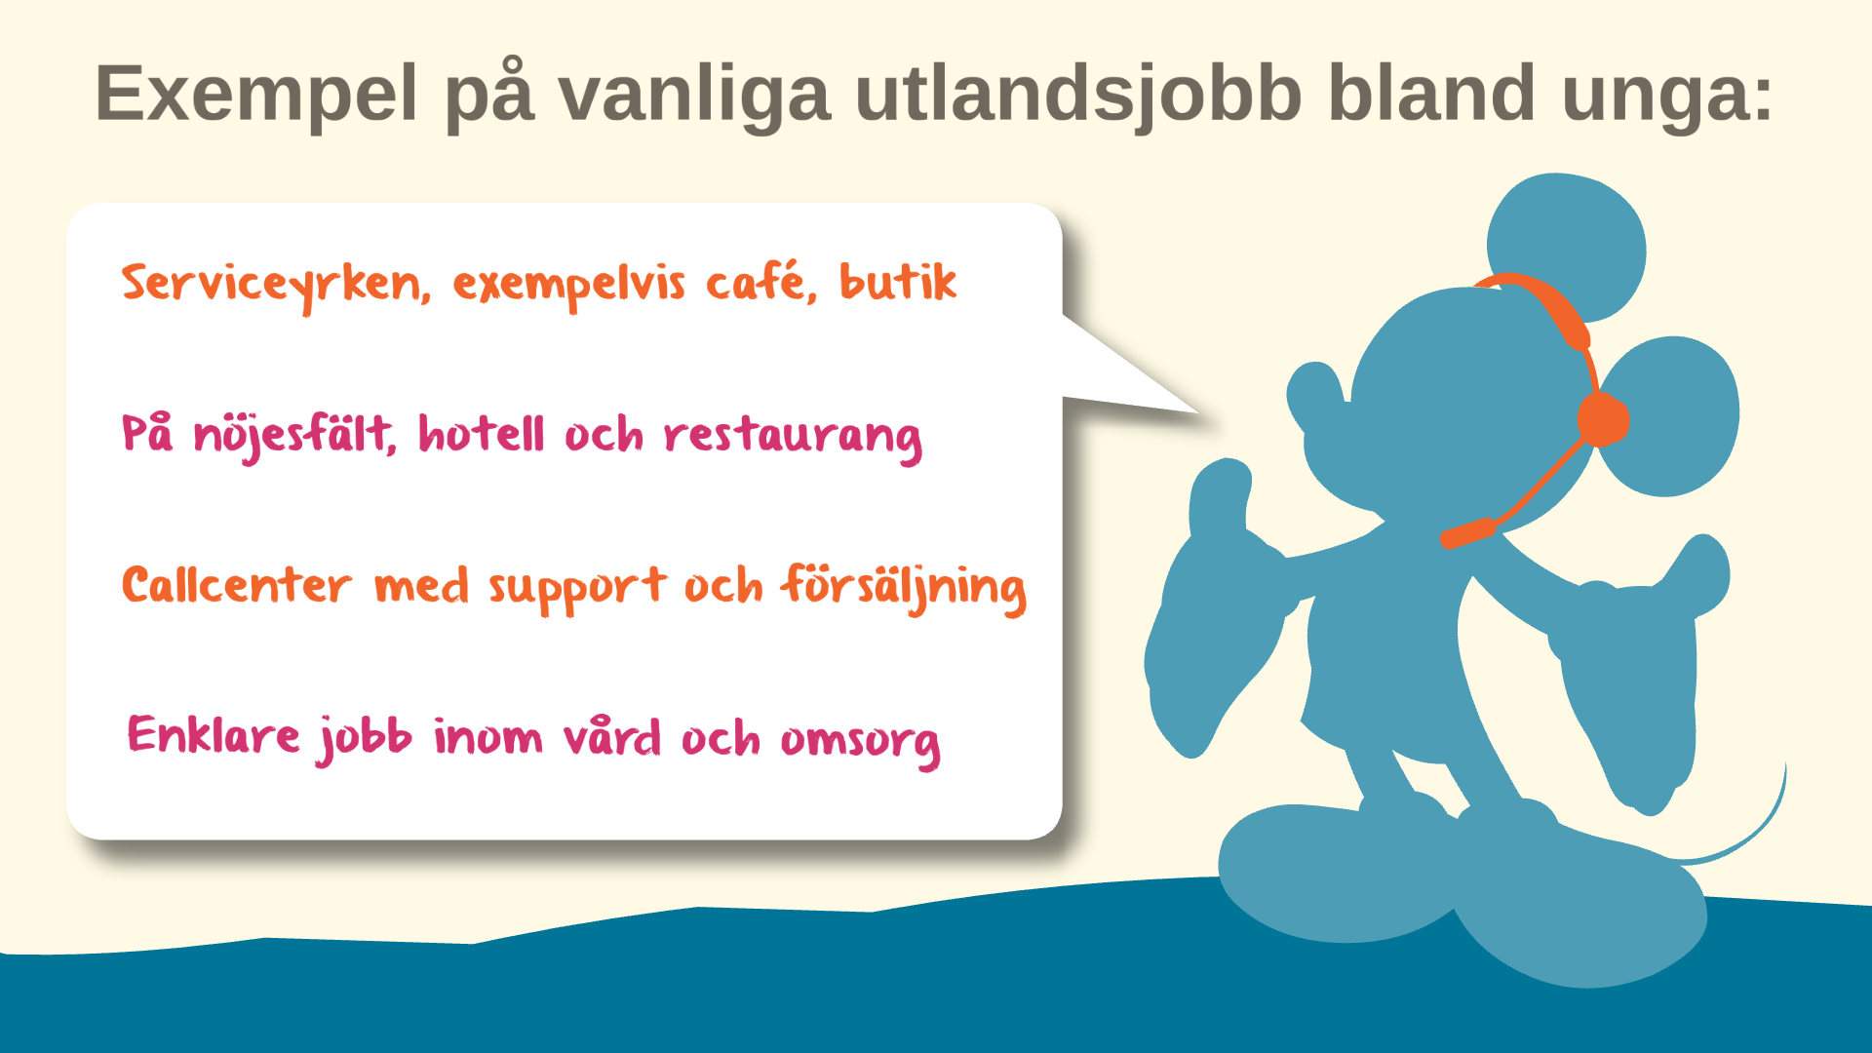
Exempel
Notes:
Exempel på utlandsjobb:
- Disneyland Paris
- På nöjesfält i Norge och Danmark
- Som entertainer på hotell på Cypern eller i Spanien
- På callcenter med business support eller försäljning i Portugal, Estland eller på Malta
Många ungdomar hittar även jobb inom business support och callcenter. Det går också att söka säsongsjobb som entertainer på stora semesteranläggningar i Sydeuropa. Gå in på arbetsformedlingen.se/jobbautomlands eller euopeiska mässportalen www.europeanjobdays.eu för att se mässor och rekryteringsträffar som är på gång och träffa arbetsgivare från andra länder. Där får du veta hur du hittar jobb och vad du ska tänka på innan du tar ett jobb utomlands. Många av jobben finns annonserade i www.arbetsformedlingen.se/platsbanken

Slide 7

Hitta jobb i EU
Notes:
Hitta ditt första utlandsjobb
I Norden: www.nordjobb.org Nordjobb ordnar även boende och fritidsaktiviteter till Nordjobbarna.
I EU/EES/Schweiz på Eures-portalen eures.europa.eu
Europeiska Ungdomsportalen https://europa.eu/youth/home_en jobb, volontärarbete, studier mm
Information om vad som gäller i de olika länderna.
På Eures-portalen kan du leta efter jobb i alla EU/EES-länder och i Schweiz, Du kan också lägga in ditt cv och få information om hur det fungerar i respektive land, eures.europa.eu

Slide 8

EURESportalen
Notes:
Hitta jobb i hela EU
På Eures-portalen, eures.europa.eu och i Platsbanken www.arbetsformedlingen.se/platsbanken

Slide 9
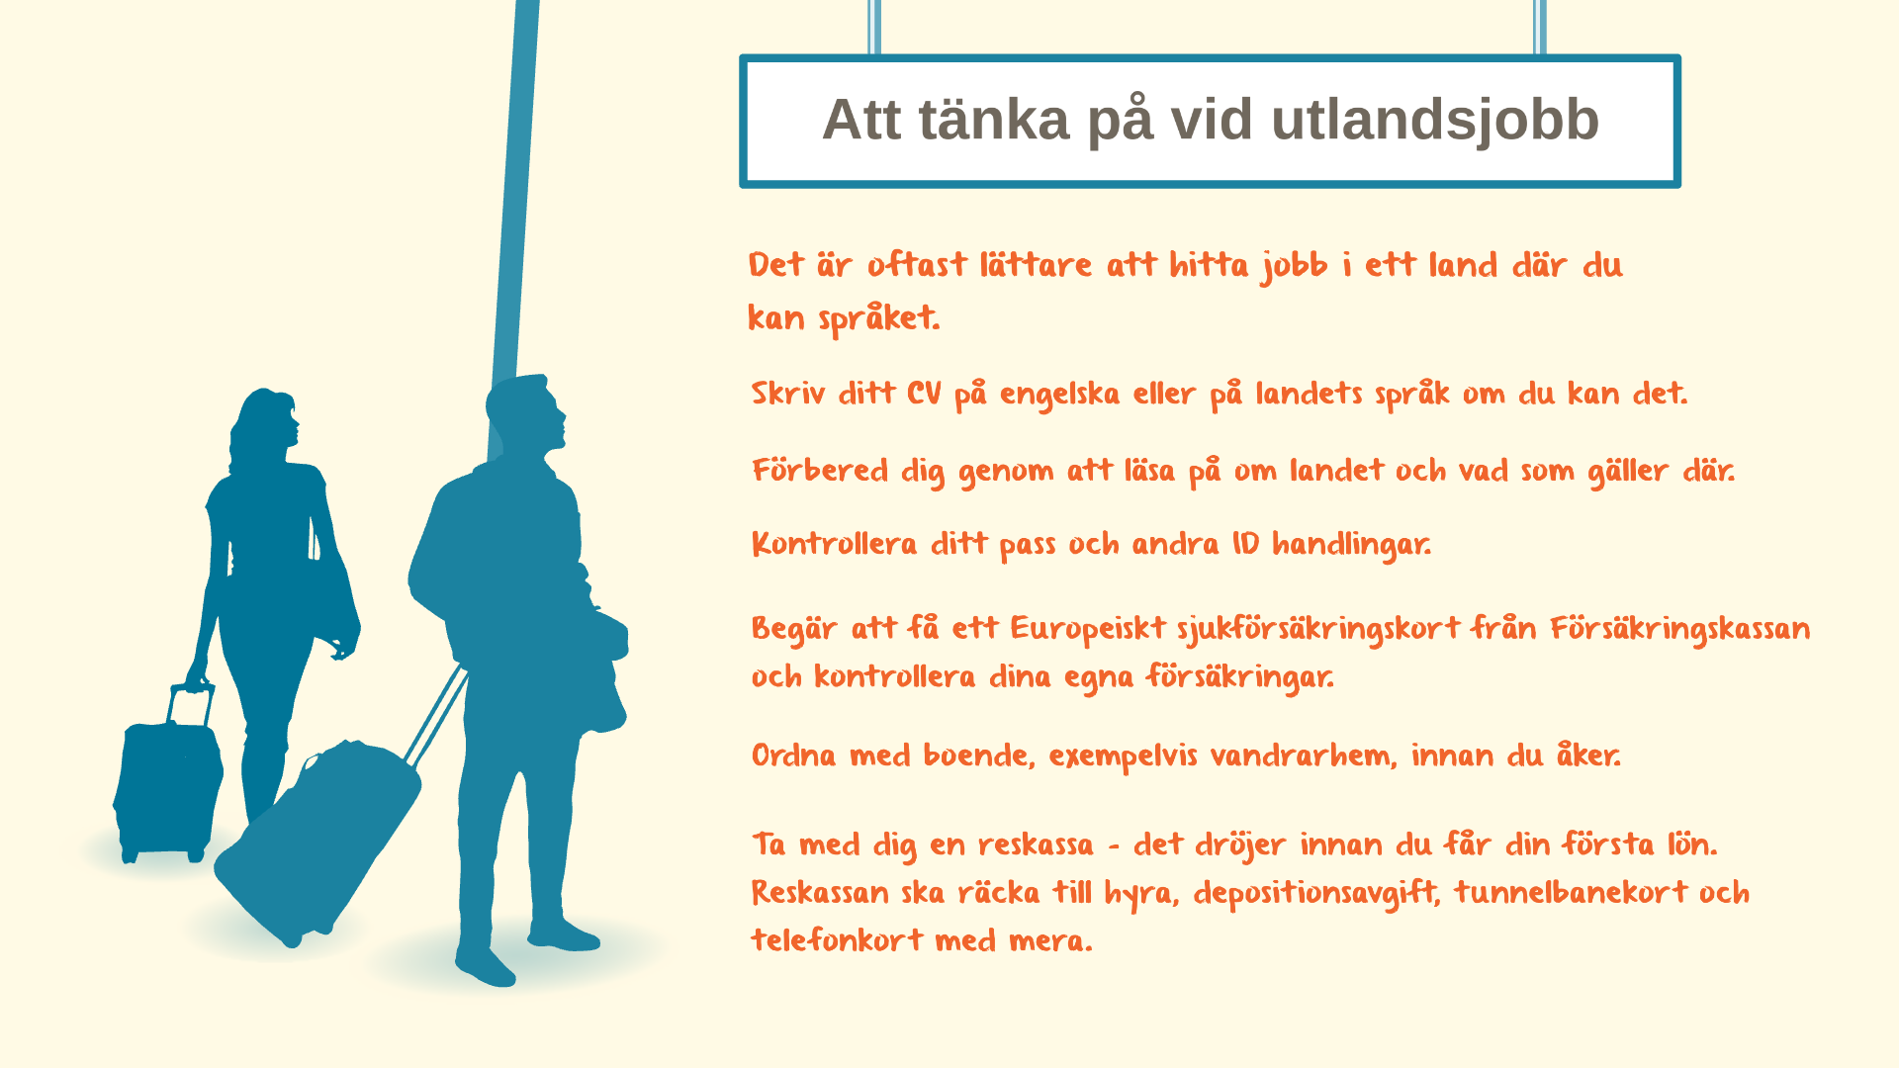
Att tänka på
Notes:
A. Att tänka på vid utlandsjobb.
B. Det är oftast lättare att hitta jobb i ett land där du kan språket.
C. Skriv ditt cv på engelska eller på landets språk om du kan det.
D. Förbered dig genom att läsa på om landet och vad som gäller där.
E. Kontrollera ditt pass och andra id-handlingar.
F. Beställ ett Europeiskt sjukförsäkringskort från Försäkringskassans hemsida. Kontrollera din reseförsäkring och ev andra försäkringar.
G. Ordna med boende, exempelvis vandrarhem, innan du åker.
H. Ta med dig en reskassa – det kan dröja länge innan du får din första lön. Reskassan ska räcka till hyra, depositionsavgift, tunnelbanekort och telefonkort med mera.
Det är oftast lättare att hitta jobb i ett land där du kan språket. Om du redan har ett cv på svenska så översätt det till engelska eller till landets språk om du kan det. Du kan också behöva översätta dina betyg till engelska.
Innan du åker till ett nytt land är det bra om du förbereder dig genom att läsa på om landet och vad som gäller där. Du hittar praktisk information om olika länder på arbetsformedlingen.se/jobbautomlands och på Eures-portalen eures.europa.eu.
Kom ihåg att kontrollera ditt pass och andra id- handlingar så att de är aktuella.
Beställ ett Europeiskt sjukförsäkringskort från Försäkringskassan. Det ger dig rätt till akut sjukvård inom EU/EES länderna innan du har börjat jobba där. Sedan du har börjat jobba i ett annat land kommer du att tillhöra det landets socialförsäkring. Gå även igenom dina andra hem- och eller reseförsäkringar.
Försök att ordna någonstans att bo innan du åker även om det bara är ett tillfälligt boende som exempelvis ett vandrarhem. När du sedan befinner dig i landet är det oftast lättare att leta efter ett mer permanent boende. Det är vanligt att man delar en större lägenhet eller hus med andra ungdomar för att få ner kostnaderna.
Tänk också på att det är vanligt att man måste betala både månadshyra och depositionsavgift för bostaden i förskott. Så ta med dig en reskassa eftersom det ofta dröjer innan du får din första lön. Du kan också behöva betala andra utgifter som till exempel buss- eller tunnelbanekort och telefonkort.
ÄNDRING I BILDEN: beställ ett Europeiskt sjukförsäkringskort…

Slide 10
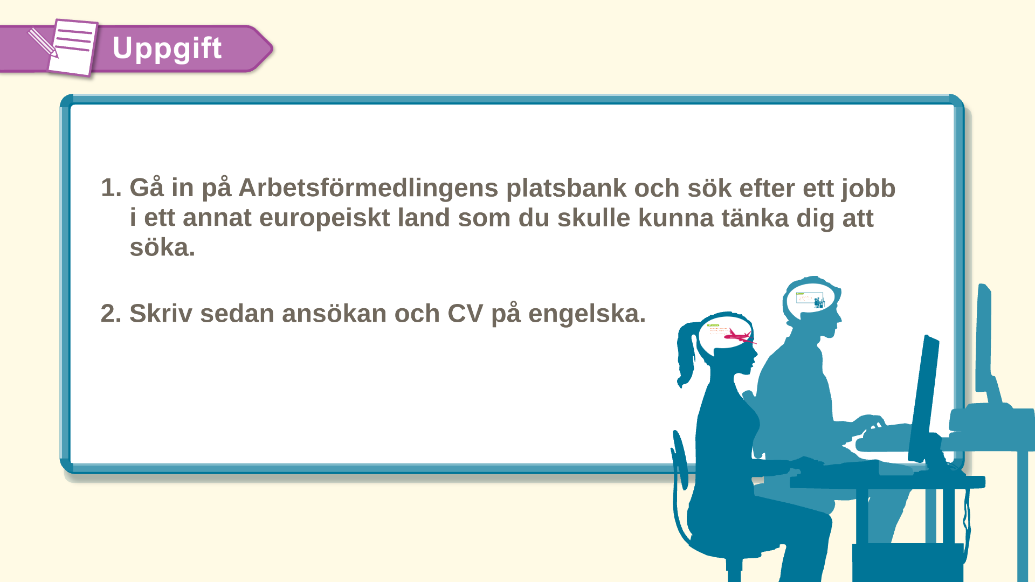
Uppgift
Notes:
Uppgift:
1. Gå in på Arbetsförmedlingens platsbank och sök efter ett jobb i ett annat europeiskt land som du skulle kunna tänka dig att söka.
2. Skriv sedan ansökan och cv på engelska.

Slide 11

Kom ihåg
Notes:
Kom ihåg!
På Arbetsförmedlingens webbplats hittar du lediga jobb utomlands. arbetsformedlingen.se/jobbautomlands
Genom projektet Your first EURES job kan du söka stöd för intervjuresa och bosättningsstöd. Du kan få mer information om projektet och hur du ansöker på yourfirsteuresjob.se
Läs på om landet och vad du behöver göra innan du åker.
Mer information på arbetsformedlingen.se och på Eures-portalen eures.europa.eu
ÄNDRA I BILDEN: söka stöd för intervjuresa

Slide 12
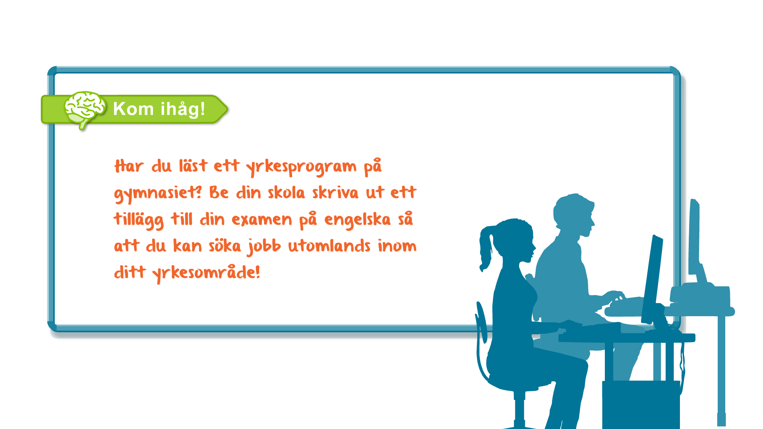
Yrkesprogram
Notes:
Be din skola skriva tillägg på engelska
FÖRSLAG: lägg till Europass, https://europa.eu/europass/sv Där finns EU:s standardmallar för CV och personligt brev.
Bilaga till yrkesexamensbevis https://europa.eu/europass/sv/europass-certificate-supplement

Slide 13
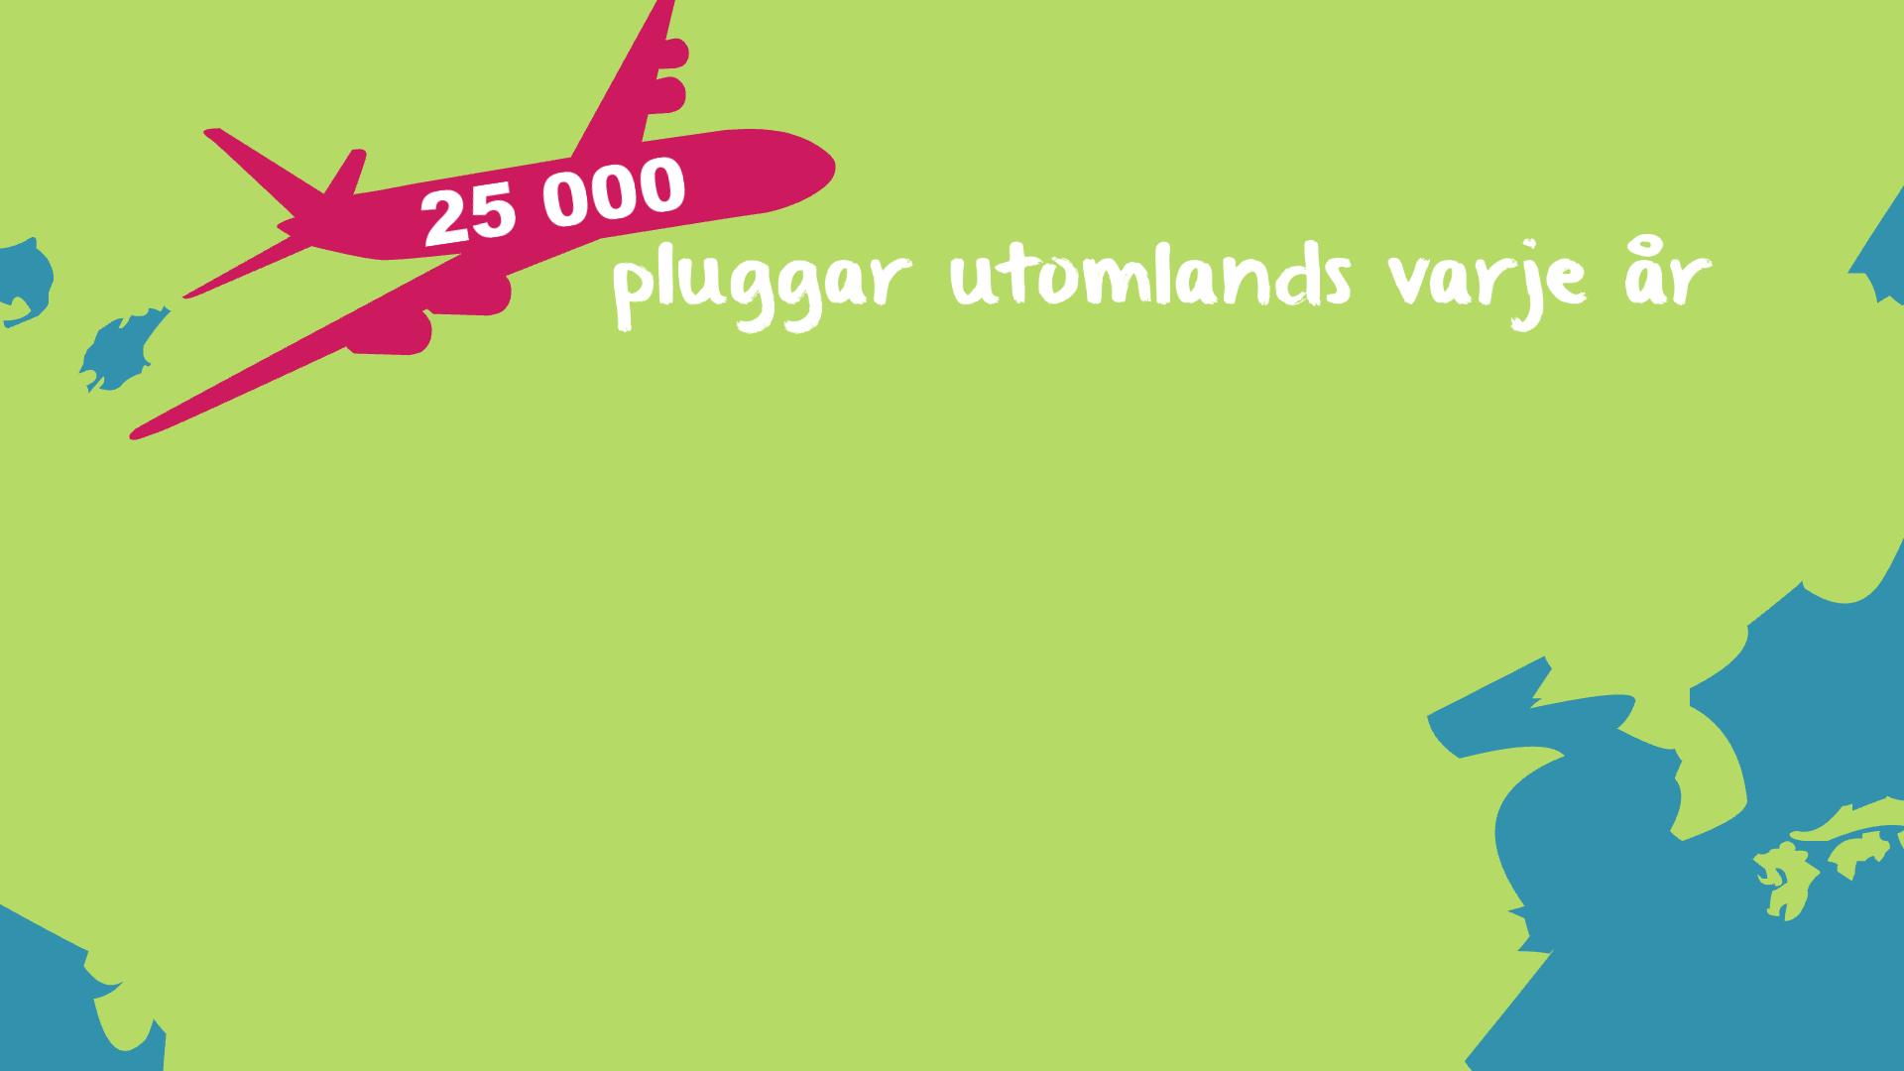

Fakta, statistik
Notes:
Plugga utomlands
Två klick
Varje år läser nästan 25 000 studenter från Sverige utomlands. Bra information om utlandsstudier finns på www.studera.nu/utomlands
De flesta som pluggar utomlands gör det som en del av sin högskoleutbildning, men allt fler skaffar en helt utländsk examen. Det gäller särskilt för utbildningar som är svåra att komma in på i Sverige.
Många folkhögskolor har internationella linjer där hela eller delar av kursen ges utomlands.
Språkresearrangörer erbjuder kurser för studenter och yrkesfolk i olika åldrar, på olika nivåer på hel- eller deltid.
De som går en yrkesutbildning kan ofta göra en del av sin praktik utomlands. Det gäller både grundläggande yrkesutbildningar och högskolan.
Studiemedel för utlandsstudier från CSN, läs mer på https://www.csn.se/bidrag-och-lan/for-din-situation/studera-utomlands.html
ÄNDRING: Folkhögskolor har tappat en bokstav i bilden

